Slide 1
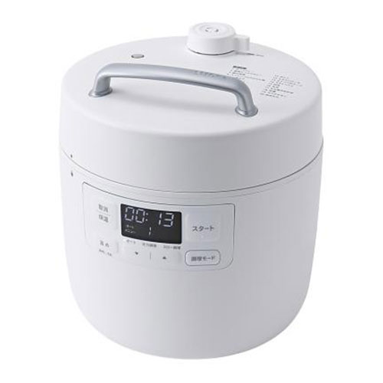
【提案書】
siroca 電気圧力鍋おうちシェフ2.4L
特徴
20種類のオートメニューが搭載されており、簡単操作で自動調理できる電気圧力鍋です。煮込み、蒸し、無水調理、スロー調理など1台7役できます。忙しい主婦の強い味方！
納期
納期スペース
仕様
素材：ポリプロピレン・ABS樹脂・シリコーンゴム・アルミニウム・ステンレス
サイズ：24×24×27cm
重量：3500g
包装：化粧段ボール箱入り
お見積
お見積りスペース

